Slide 1
ASP.NET Core 1.0
marianos@lagash.com
@marianosz
http://weblogs.asp.net/marianos
maurog@lagash.com
@maurogandelli
http://github.com/mauro2

Slide 2
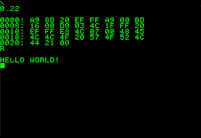




.NET Core 1.0

Slide 3



.NET 2015
WPF
Windows Forms
ASP.NET (4.X)
ASP.NET Core 1.0
Universal Windows Apps
.NET Framework 4.6
.NET Core 1.0
Common
Runtime Components
Compilers
NuGet packages
Next gen JIT (RyuJIT)
SIMD
Languages innovation
.NET Compiler Platform
.NET Core 1.0 Libraries
.NET Framework 4.6 Libraries
Notes:
Key messages: Briefly comment on these, YES Windows Forms is there, as well as Web forms, we’ll talk more about it later, and YES ASP.NET Core works both in .NET Framework 4.6 and .NET Core
Transition: We’re going to focus on the ASP.NET pieces

Slide 4
.NET Runtimes
Full .NET CLR
Incluye toda las APIS, y asegura compatibilidad hacia atrás.
.NET Core
Pequeño (11 MB)
Compartimentado y distribuido via NuGet
Solo uso lo que necesito
Side by Side
Cross-Platform
Mac, Linux, FreeBSD
Ryujit y .NET GC ahora son públicos y OSS

Slide 5
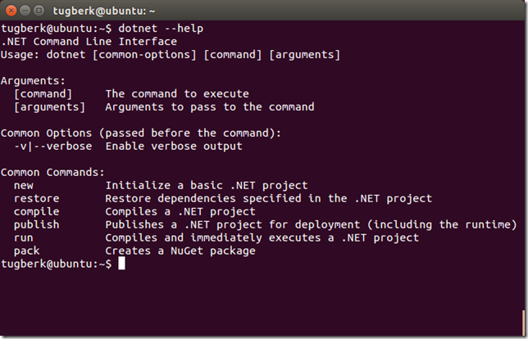
.NET Command Line Interface (CLI)
Una sola herramienta para compilar, desplegar, y administrar aplicaciones .NET en todas las plataformas
Notes:
The .NET Execution Environment (DNX) is a software development kit (SDK) and runtime environment that has everything you need to build and run .NET applications for Windows, Mac and Linux. It provides a host process, CLR hosting logic and managed entry point discovery. DNX was built for running cross-platform ASP.NET Web applications, but it can run other types of .NET applications, too, such as cross-platform console apps

Slide 6
Ejecutando una aplicación .NET en Linux
./dotnet run HelloWorld.dll
// dotnet es el host nativo que carga y corre la aplicación
// En Windows, el proceso de bootstrapping de una aplicación .NET esta incluido en el OS

Slide 7
Demo .NET Core en Linux

Slide 8
Instalación de .NET Core y ASP.NET Core
Compilando
https://github.com/dotnet/coreclr
Por línea de comandos
http://dot.net
¡Con el instalador!
http://dot.net

Slide 9
Herramientas de desarrollo
Visual Studio 2015
Visual Studio Code
Visual Studio Code
Visual Studio Code
Otros editors: Sublime Text, Atom, etc.
Otros editores: Vi, Emacs, Atom, etc.

Slide 10
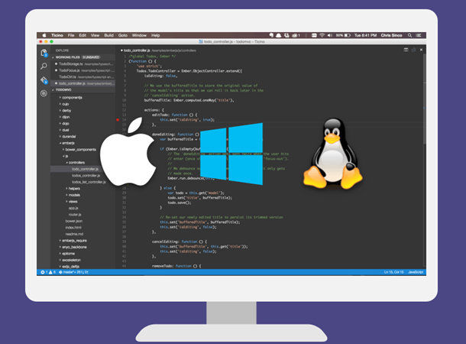

Visual Studio Code
Editor liviano y multiplataforma, para Windows, OS X y Linux
Provee IntelliSense, colorization, refactoring, etc.
Edición, compilación, y ejecución local
Soporte para Debugging de aplicaciones .NET apps (en el futuro)

Slide 11
ASP.NET CORE

Slide 12


ASP.NET Core 1.0
Totalmente modular
Ciclos de desarrollo rápido
Preparado para el cloud
Soporta cualquier editor o herramienta de desarrollo
OSS
Open Source
Cross-Platform
Rápido

Slide 13

ASP.NET 4.6 and ASP.NET Core 1.0
ASP.NET 4.6
ASP.NET Core 1.0
.NET Framework 4.6
.NET Core 1.0
.NET framework libraries
.NET core libraries
Compilers and runtime components (.NET Compiler Platform: Roslyn, C#, VB, F# Languages, RyuJIT, SIMD)

Slide 14
Visual Basic
Visual Basic (coming soon)
C#
Web
Forms
MVC 5.x
Web API 2.2
ASP.NET Core 1.0 app features:
MVC, API, etc.
ASP.NET 4.6 / System.Web
ASP.NET Core 1.0
Core CLR
.Net Native
.NET Framework 4.6
.NET Core 1.0
Full .NET Framework for any scenario and
library support on Windows
Modular libraries & runtime optimized for server and cloud workloads

Slide 15
Models, Views, and Controllers
What does MVC look like?
Request
Controller

Model

Response
View

Notes:
20486A
01: Exploring ASP.NET MVC 4

Slide 16
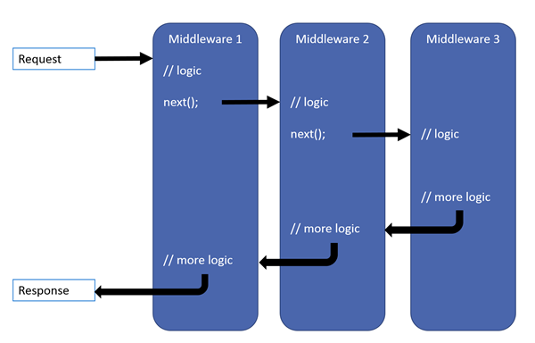
Middleware

Slide 17
Demo ASP.NET Core 1.0

Slide 18
El futuro de .NET Core
Aplicaciones .NET Core apps van a ejecutar en ambientes Linux productivos, incluyendo Docker containers (on-prem y cloud)
Edición, compilación, y debugging de código .NET en Mac OS X usando Visual Studio Code (o cualquier editor).
Aplicaciones que usen características agnósticas a la plataforma van a tener el mismo comportamiento en Windows y Unix
Microsoft va a soportar, y mantener .NET como si fuera cualquier otro producto de Microsoft

Slide 19
¿Preguntas?

Slide 20
¡ Gracias!
marianos@lagash.com
@marianosz
http://weblogs.asp.net/marianos
maurog@lagash.com
@maurogandelli
http://github.com/mauro2

